Slide 1


Slide 2


Introducción a la
programación

Slide 4
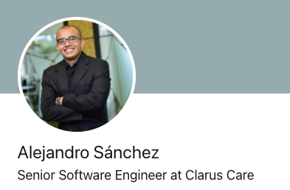
Presentación
Formación:
Ingeniería en sistemas y una
licenciatura en desarrollo web en la Universidad Nacional.
Vivo en: San José.
Trabajo en: Clarus Care, Ucreativa, Independiente.
Experiencia: +8años en desarrollo de software.
Me gusta: El desarrollo de software, aprender/enseñar todos los días, los deportes.
Expectativa: Transmitir el conocimiento de una manera sencilla y funcional para los estudiantes.

Slide 5

Reglas
Se pasa lista al inicial la clase. (La asistencia no es obligatoria).
Cámaras encendidas al pasar lista y al realizar participaciones.
Respeto mutuo.

Slide 6
Evaluación
Trabajo en clase: 20%
Asignaciones cortas: 20%
Proyecto final: 60%
Notes:
Outer rings - Client experience, technology, efficiencies, data driven solutions and innovation
Inner rings - creative content production
Brand and Commerce - telling stories and selling.
Solution selling.

